Slide 1

工作汇报
研究方向：数字模拟人
汇报人：李亚慧 指导老师：余银峰

Slide 2


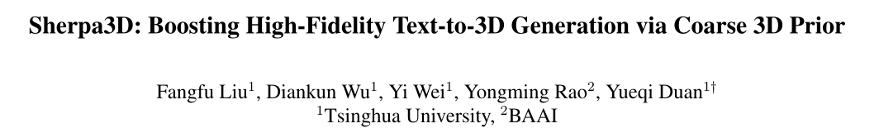
Sherpa3D
CVPR 2024
Sherpa3D:通过粗3D先验提高高保真文本到3D的生成

Slide 3
Sherpa3D
CVPR 2024
现存问题：
1. 由于3D数据有限，其生成高质量和多样化3D内容的能力受到限制；
2. 2D提升方法由于固有的视角不可知的模糊性，导致了严重的多面性问题，即文本提示无法提供足够的指导来学习一致的3D结果。

Slide 4
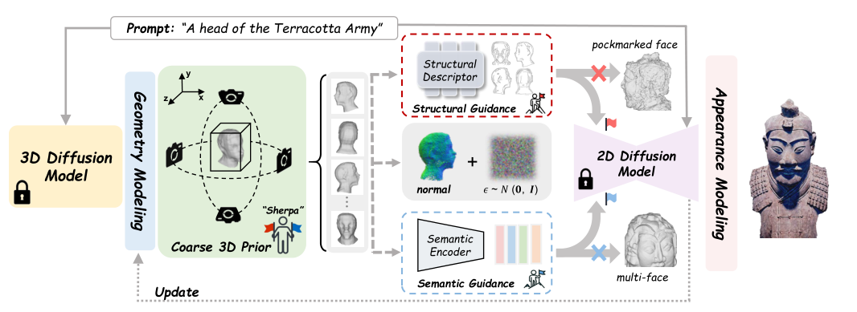
Sherpa3D
CVPR 2024

Slide 5
Sherpa3D
CVPR 2024
框架：
首先，需要解决以下三个挑战。第一个挑战是在2D转3D的过程中，容易出现多个面部的情况。第二个挑战是仅使用2D扩散模型时，可能生成的几何结构不稳定。第三个挑战是引入3D扩散模型作为先验时，需要平衡2D和3D扩散模型在整个优化过程中的作用权重。
为了解决这些挑战，首先通过3D扩散模型生成一个粗略的3D先验，然后将3D先验投影成不同的侧面图像。接着，使用结构引导和语义引导来辅助2D提升过程。结构引导利用3D先验引导后续的2D提升过程，避免出现结构不良的几何现象；语义引导则通过3D先验提供正面、背面和侧面的语义信息，从而缓解多面问题。最后，作者提出了一个分步退火策略（Step Annealing Strategy），在整个优化过程中平衡2D和3D扩散模型的作用。

Slide 6


Sherpa3D
CVPR 2024
结构引导：
在结构引导方面，为了保留粗略3D先验的结构，本文采用了一个简单的边缘提取算子来描述其轮廓。这使得在后续的优化过程中，生成的3D形状能够与初始的3D形状保持几何大小的一致，避免几何结构出现问题。
具体来说，给定文本提示y，首先使用3D扩散模型G3D生成3D结果M0，并采用MLP查询沿规则网格的每个顶点的SDF值。接下来，从M0中抽取一个点集P = {pi∈R3}，其SDF值为{SDF (pi)}。对于每一个pi, dmmet网络F可以预测SDF值s(pi)，并通过以下方式预测一个位置偏移量∆pi:
其中θ为网络f的参数。然后，将三维先验与三维扩散模型导出的点集结合到dmet网络Fθ中，最小化:

Slide 7

Sherpa3D
CVPR 2024
语义指导：
结构指导从粗糙的3D先验中提取低级几何感知，而语义制导则提取高级特征以实现3D一致性。我们首先将预训练的CLIP模型作为语义编码器ψ应用于在法向集N，并获得语义特征映射Nc = {ψ(ni)}，证明可以有效捕获面部表情或视图类别等语义属性。按照上面的表示法，用余弦相似度定义语义指导:
采用此指导确保在整个2D提升优化过程中，不同的视图保留固有的高级信息。实验表明，该方法可以有效地缓解多面问题，保持3D内容在所有视角下的语义合理性。

Slide 8
Sherpa3D
CVPR 2024
实验设置：
使用由三个隐藏层组成的MLP来近似Fθ和Tη。Adam优化器用于更新Fθ和Tη，初始学习率为1e−3衰减为5e−4。对于3D表示，使用dmmet分辨率为128的纹理网格来实现质量和生成速度之间的平衡。
以固定半径为2.5,y轴FOV为45◦采样随机相机姿势，方位角为[- 180◦，180◦]，仰角为[- 30◦，30◦]。在三维扩散模型中加载shape - e，在二维扩散模型中选择stabilityai/stable- diffusion -2-1base。
λ strucc设为10，λsem设为30，以平衡SDS损失的大小。

Slide 9
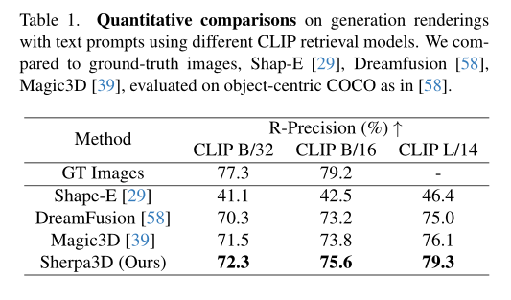
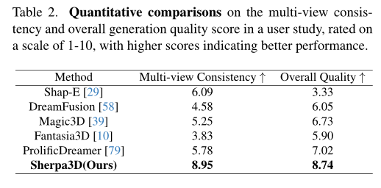
Sherpa3D
CVPR 2024

Slide 10
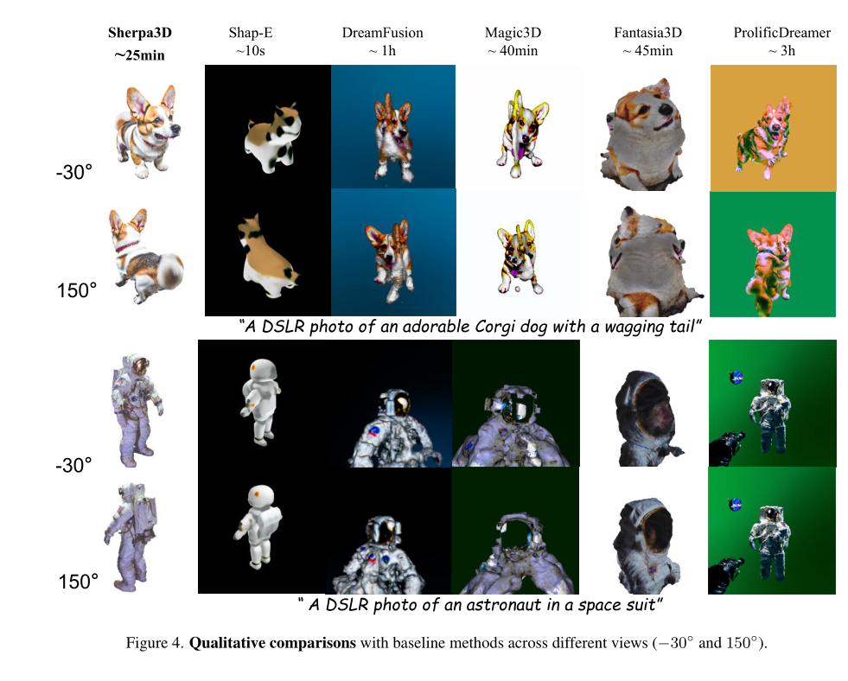
Sherpa3D
CVPR 2024

Slide 11
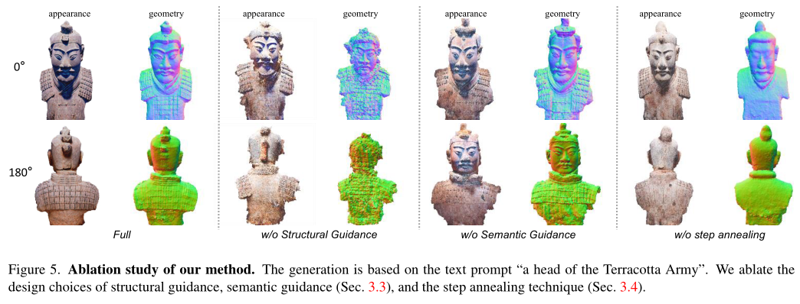
Sherpa3D
CVPR 2024

Slide 12
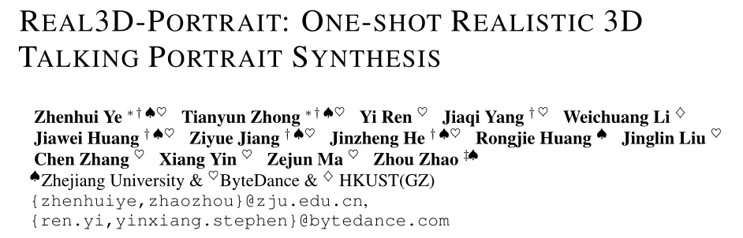
REAL3D-Portrait
ICLR 2024
Real3d-portrait:一拍逼真的3d说话人像合成

Slide 13
REAL3D-Portrait
ICLR 2024
贡献：
1. 利用I2P(Image-to-Plame)模型和运动适配器提高了三维重建和动画能力；
2. 利用HTB-SR模型实现自然的躯干运动和可切换的背景渲染；
3. 提出了一种通用的A2M模型，成为第一个同时支持音频和视频驱动场景的一次性3D人脸系统。

Slide 14
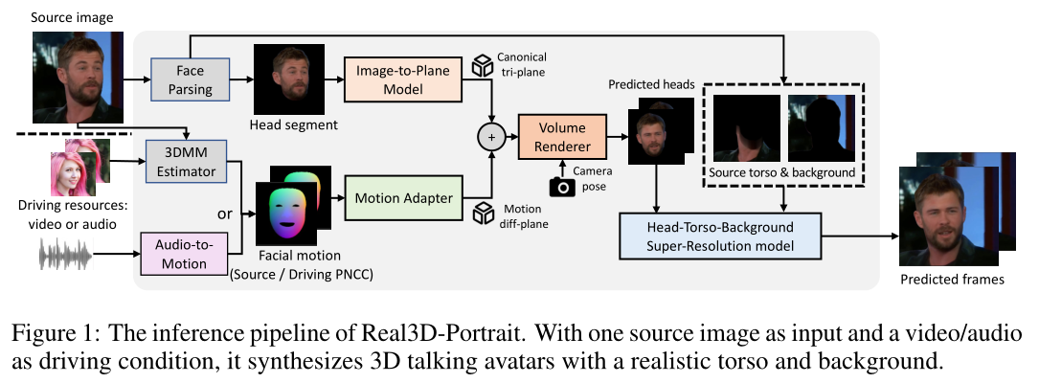
REAL3D-Portrait
ICLR 2024

Slide 15
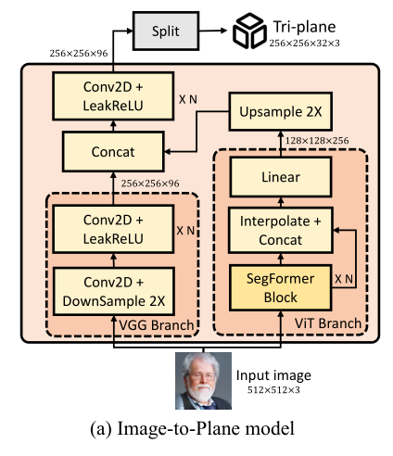
REAL3D-Portrait
ICLR 2024
Image2Plame：
在源图像Isrc中重建目标身份的规范3D人脸表示Pcano。具体来说，学习一个前馈网络，它直接将输入图像转换为三平面表示，即图像到平面(I2P)模型。
ViT分支由SegFormer块组成，该块在补丁之间执行注意，由于ViT由于补丁嵌入操作而无法保持高频纹理，作为补充，设计了一个VGG分支，用于提取高频外观特征。两个分支的输出信息通过串联融合，并通过浅卷积层进一步处理以产生最终的三平面表示。

Slide 16
REAL3D-Portrait
ICLR 2024
Motion Adapter：
在给定输入运动条件的情况下，对预测的3D人脸进行动画化。
使用投影归一化坐标码(PNCC)作为运动表示。具体来说，给定一组身份码i和表达式码e，用NCC(一组归一化坐标码)在Z-Buffer渲染中充当颜色图，通过Z-Buffer算法对规范位姿的3DMM人脸网格进行栅格化，从而获得PNCC。
在训练时，首先对训练视频的3DMM参数进行拟合，得到地面真值PNCC。推理过程中，构造驱动PNCC:

Slide 17
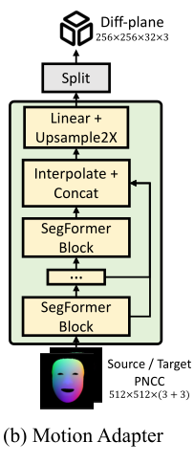
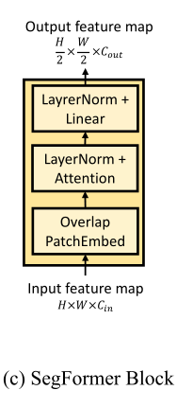
REAL3D-Portrait
ICLR 2024
Motion Adapter：
Motion Diff-plane
将运动表示条件注入到三维表示中控制表情。
运动适配器MA预测残余运动diffi -plane Pdiff，该Pdiff仅编辑基于不同运动条件的规范三平面Pcano的最小几何变化。
MA的结构采用了shallow SegFormer，利用其高效率和较强的能力实现对特征映射patch的关注带来的交叉坐标变换。
在给定输入运动条件PNCCdrv和摄像机姿态cam的情况下，源图像Isrc的动画化过程可以表示为:

Slide 18
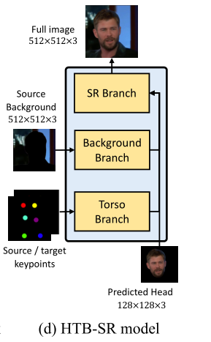
REAL3D-Portrait
ICLR 2024
HTB-SR model：
分别对头部、躯干和背景部分建模。
躯干分支，由于躯干的运动幅度较小且通常是平移的，采用基于二维扭曲的渲染器对躯干部分进行建模，以重建的3DMM面部顶点中的几个关键点作为躯干分支的驱动条件；
背景分支，最大的挑战是填充源图像中被前景(即人)占用的像素，首先采用基于KNN的inpainting方法对源图像的背景段进行预处理。然后，使用浅卷积层从绘制的背景中提取纹理特征。
使用α混合式融合机制融合三部分：

Slide 19
REAL3D-Portrait
ICLR 2024
Datasets：
为了训练运动适配器MA和HTB-SR模型，使用一个高保真的谈话人脸视频数据集CelebV-HQ，该数据集大约65小时，包含35,666个视频片段，分辨率为512×512，涉及15,653个身份；
为了训练A2M模型，使用了VoxCeleb2。
Metrics：
视频质量：PSNR、SSIM、LPIPS、FID；
嘴唇运动和音频同步：M-LMD、SyncNet置信度；
生成表情：F-LMD。

Slide 20
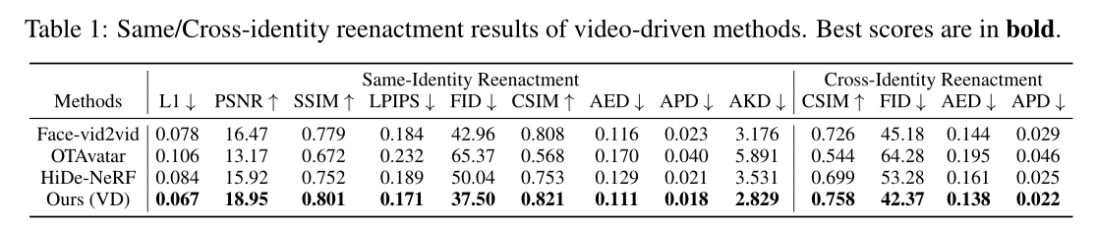
REAL3D-Portrait
ICLR 2024

Slide 21
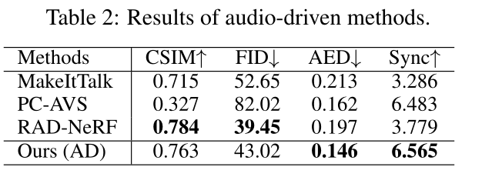
REAL3D-Portrait
ICLR 2024

Slide 22
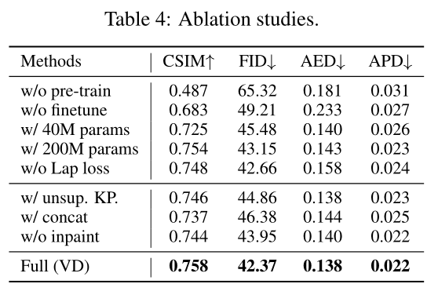
REAL3D-Portrait
ICLR 2024

Slide 23
非常感谢您的阅览
Thank you very much for your reading.

